Slide 1

ECF: Signals & Nonlocal Jumps

Slide 2
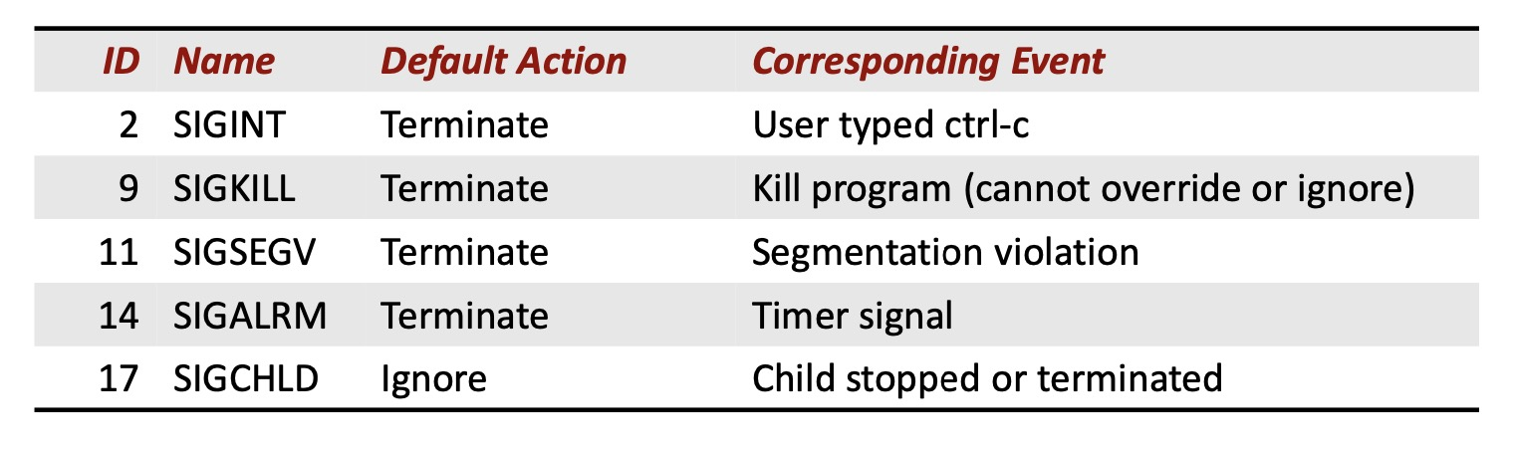
Signals（信号）
Linux信号：更高层的软件形式的异常，允许内核和进程中断其他进程
一条信号就是小消息，通知进程系统中发生了一个某种类型的事件。
e.g. 一个进程试图除以0，内核发送一个SIGFPE信号
一个进程执行一条非法指令，内核就发送一个SIGILL信号
如果进程进行非法内存引用，发送一个SIGSEGV信号
键入Ctrl + C，内核就会发送一 个SIGINT给前台进程组的每个进程
一个进程通过给另一个进程发SIGKILL强制终止它
一个子进程终止或停止时，内核发送一个SIGCHILD信号给父进程。

Slide 3

发送信号 两个来源：1）内核 2）进程
接收信号 目的进程被内核强迫以某种方式对信号的发送做出反应。进程可以忽略这个信号，终止或者通过执行一个称为信号处理程序的用户层函数捕获这个信号

Slide 4

内核为每个进程在pending位向量中维护着待处理信号的集合，而在blocked位向量中维护着被阻塞的信号集合。
只要传送了一个类型为k的信号，内核就会设置pending中的第k位，而只要接收了一个类型为k的信号，内核就会清除pending中的第K位
带来的问题？ no queue！

Slide 5
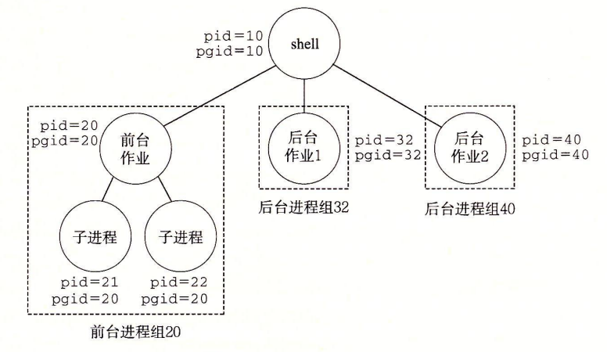

进程组：每个进程都只属于一个进程组，进程组是由一个正整数进程组ID来标识的

Slide 6


发送信号
（1）用/bin/kill程序发送信号
/bin/kill 程序可以向另外的进程发送任意的信号
发送信号9SIGKILL给进程15213
一个负的PID会导致信号被发送到进程组PID中的每个进程

Slide 7
发送信号
（2）从键盘发送信号
在键盘上输入Ctrl+C会导致内核发送一个SIGINT信号到前台进程组中的每个进程组，默认情况下，结果是终止前台作业。
输入Ctrl+Z会发送一个SIGTSTP信号到前台进程组的每个进程，默认情况下，结果是停止（挂起）前台作业
（3）用kill函数发送信号
pid>0：发送信号sig给进程pid
pid=0：发送信号sig给调用进程所在进程组中的每个进程
pid<0：发送信号sig给进程组｜pid｜中的每个进程

Slide 8
发送信号
（4）用alarm函数发送信号
进程可以通过调用alarm函数向它自己发送SIGALRM信号
alarm函数安排内核在secs秒后发送一个SIGALRM信号给调用进程。
如果secs等于0，那么不会调度新的闹钟
在任何情况下，对alarm的调用都将取消任何待处理的闹钟，并且返
回任何待处理的闹钟在被发送前还剩下的秒数，如果没有任何待处
理的闹钟，就返回零

Slide 9
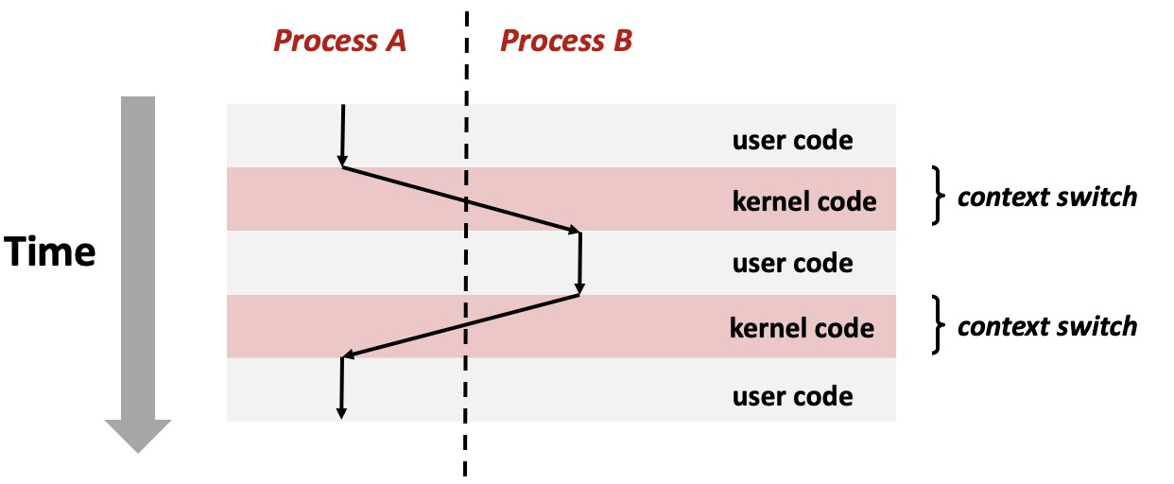
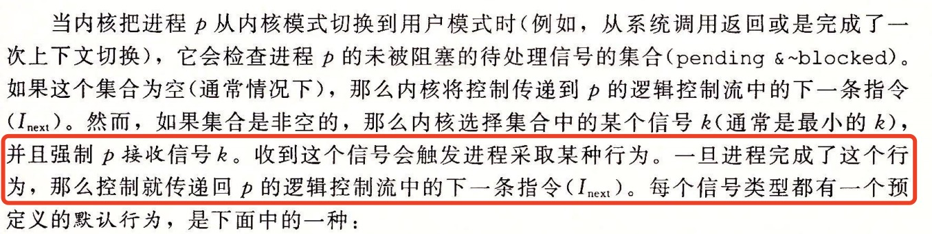
接收信号
pnb=pending&~blocked
当内核把进程P从内核模式切换到用户模式时，它会检查进程P的未被阻塞的待处理信号的集合，如果集合非空，会选择集合中的某个信号k（通常是最小的），强制p接收信号k。

Slide 10
每个信号类型都有默认行为，有下面四种类型：
进程终止
进程终止并转储内存
进程停止（挂起）直到被SIGCONT信号重启
进程忽略该信号
but 可以通过signal函数来修改和信号相关联的默认行为（SIGSTOP和
SIGKILL除外）
handler：(1) SIG_IGN (2) SIG_DFl (3) 用户定义的函数的地址
信号处理程序

Slide 11
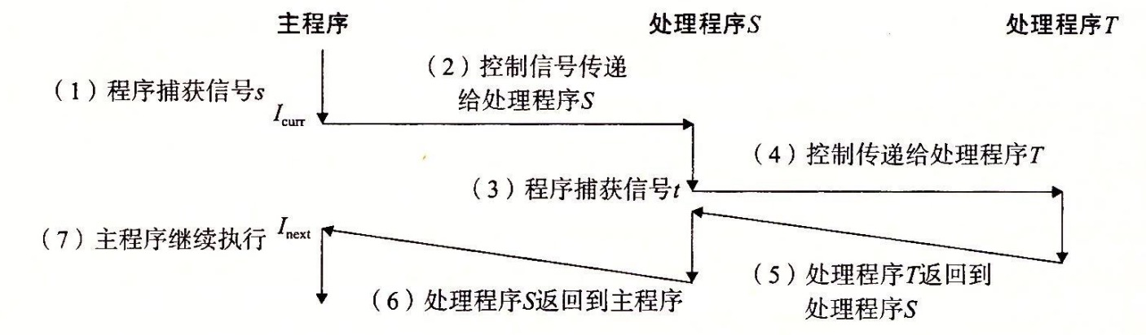
信号处理程序可以被其它信号处理程序中断

Slide 12
阻塞和解除阻塞信号
隐式阻塞机制：内核默认阻塞任何当前处理程序正在处理信号类型的待处理的信号。
显示阻塞机制：使用sigprocmask函数和它的辅助函数，明确阻塞和解除阻塞选定的信号。
具体的行为取决于how的值：
SIG_BLOCK SIG_UNBLOCK SIG_SETMASK

Slide 13
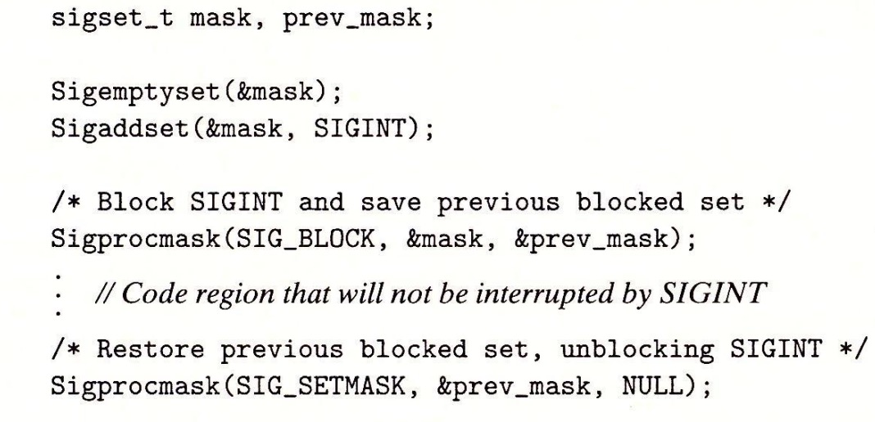
一个实例
这样处理的目标：隔绝信号的干扰，提高代码的安全性

Slide 14
安全的信号处理
G0.处理程序要尽可能简单
G1.在处理程序中只调用异步信号安全的函数
·可重入函数或者不能被信号处理程序中断
·printf、springtf、malloc、exit不在此列
·安全的函数，称为SIO（安全的I/O）包，信号处理程序中打印简
单消息
G2.保存和恢复errno
·处理程序中调用这样的函数可能会干扰主程序中其它依赖于errno
的部分，所以需要在进入处理程序前将errno保存在一个局部变量中，在
处理程序返回前恢复。

Slide 15

G3.阻塞所有的信号，保护对共享全局数据结构的访问
· 主程序访问数据结构d需要一系列指令，如果指令序列被访问d的处理程序中断，那么处理程序可能发现d的状态不一致，得到不可预知的结果。
G4.用volatile表明全局变量
· volatile定义一个变量，告诉编译器不要缓存这个变量。每次在代码中引用g，都要从内存中读取。
G5. 用sig_atomic_t声明标志
· 对sig_atomic_t的读和写保证会是原子的（不可中断的）

Slide 16
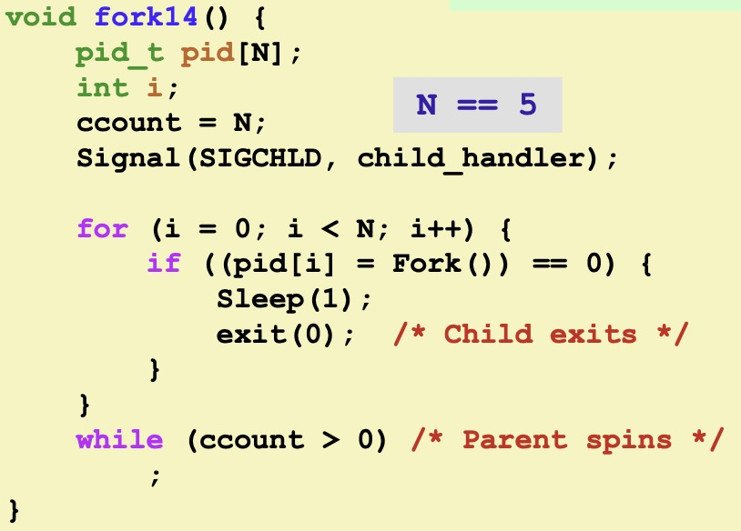
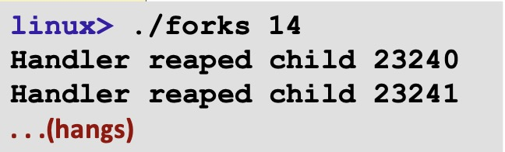
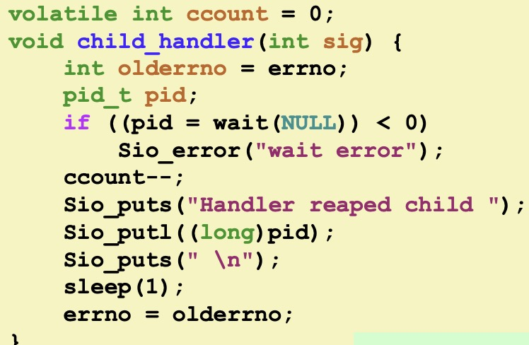
正确的信号处理
未处理的信号是不排队的
example

Slide 17
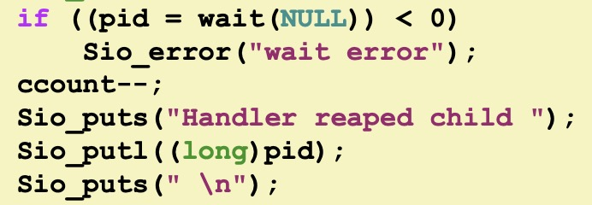
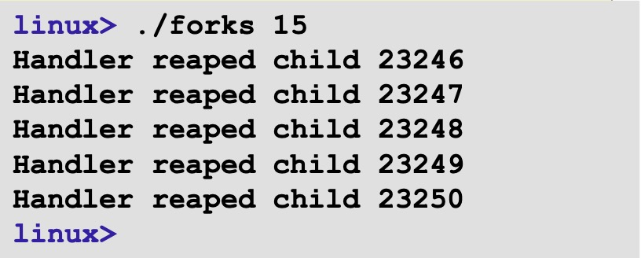
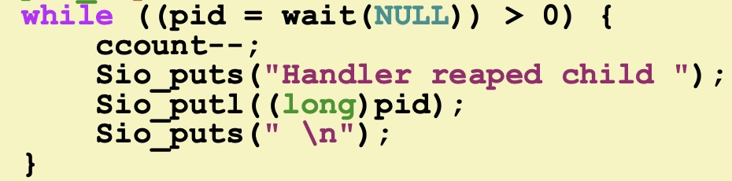
考虑到被丢弃的信号，所以不能用信号来计数，调整为一次信号处理程序就回收掉尽可能多的僵死子进程

Slide 18
可移植的信号处理
不同系统有不同的信号处理语义
· signal函数的语义各有不同
· 系统调用可以被中断
Posix标准定义了sigaction函数，允许用户在设置信号处理时，明确指定他们想要的信号处理语义
定义一个包装函数Signal，它调用sigaction
·只有这个处理程序当前正在处理的信号类型被阻塞
· 信号不会排队等待
· 只要可能，被中断的系统调用会自动重启
· 一旦设置了信号处理程序，它就会一直保持，直到Signal带着handler参数为SIG_IGN或者SIG_DFL被调用

Slide 19
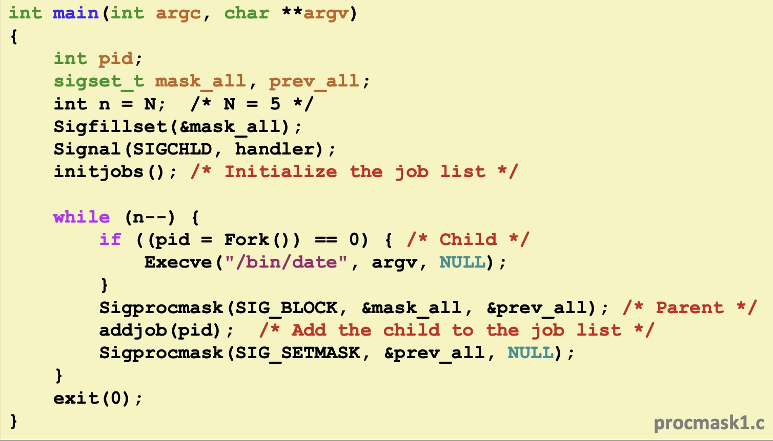
同步流以避免并发错误

Slide 20
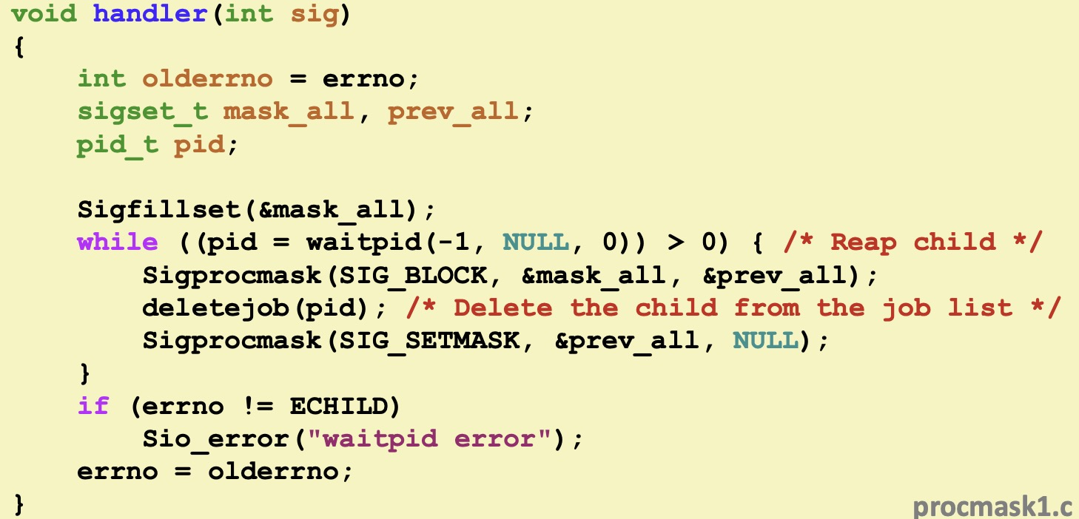
main函数中调用的addjob和处理程序中调用的deletejob之间存在竞争，如果addjob赢得竞争，那么结果就是正确的，否则是错误的

Slide 21
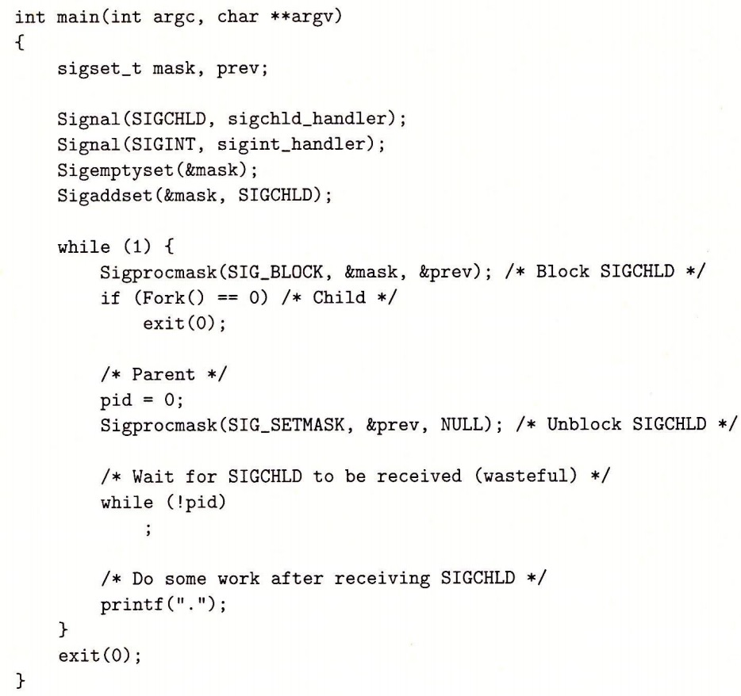
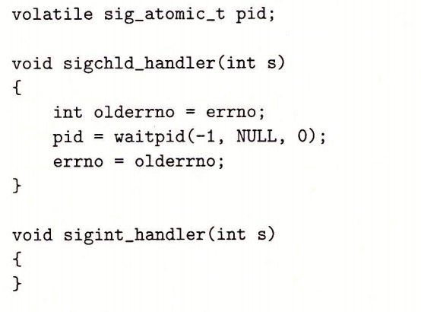
显式地等待信号
浪费处理器资源

Slide 22


考虑
如果在while测试和pause之间收到SIGCHILD信号，程序会永远睡眠
再考虑
太慢了，程序必须等相当长的一段时间才会再次检查循环的终止条件
合适的解决方法是sigsuspend

Slide 23
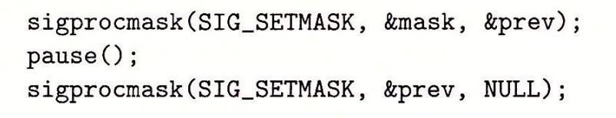
sigsuspend函数暂时用mask替换当前的阻塞集合，然后挂起该进程，直到收到一个信号，其行为要么是运行一个处理程序，要么是终止该进程。如果它的行为是终止，那么该进程不从sigsuspend返回就直接终止。如果它的行为是运行一个处理程序，那么sigsuspend从处理程序返回，，恢复调用sigsuspend时原有的阻塞集合

Slide 24
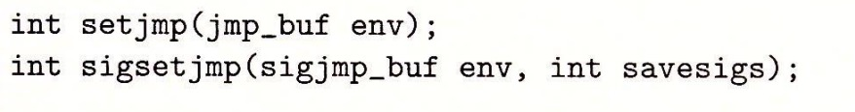
非本地跳转（Nonlocal jump）
将控制从一个函数转移到另一个当前正在执行的函数，而不需要经过正常的调用-返回序列。非本地跳转是通过setjump和longjmo函数来提供的。
setjmp函数在env缓冲区中保存当前调用环境，供后面的longjmp使用
setjmp返回值不能赋值给变量，但可以安全用在switch或条件语句测试中

Slide 25
longjmp函数从env缓冲区中恢复调用环境
setjmp和longjmp之间的相互关系：
setjmp函数被调用一次，返回多次
longjmp函数被调用一次，从不返回
作用：从一个深层嵌套的函数调用中立即返回
如果在一个深层嵌套的的函数调用中发现了一个错误情况，使用非本地跳转直接返回到一个普通的本地化的错误处理程序，而不是费力解开调用栈

Slide 26
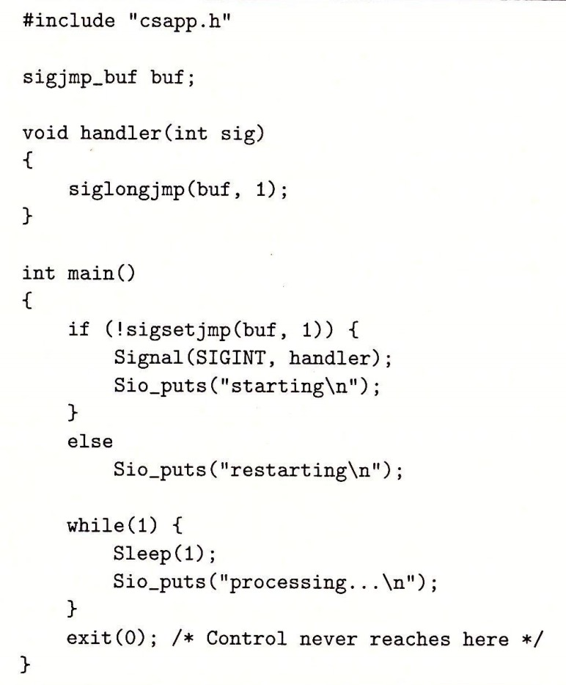
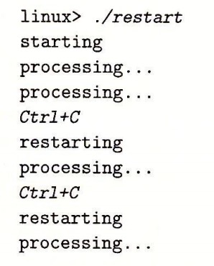
非本地跳转可以使一个信号处理程序分支到一个特殊的代码位置，而不是返回到被信号到达中断了的指令的位置

Slide 27
END

